Slide 1


GABARITO COMENTADO
DA PROVA
OBA 2018 - NÍVEL 2

Slide 2
Questão 1) (1 ponto) (0,2 cada acerto) Escreva o nome do planeta cuja quinta letra tem a letra indicada abaixo. Já fizemos um exemplo e assim você já ganhou 0,2 pontos.
M E R C Ú R I O _ _ _ _ _ _ R _ _ _ _ _ _ _ _ _ _ T _ _ _ _ _ _ _
_ _ _ _ N _ _ _ _ _ _ _ _ _ O _ _ _ _ _ _ _
S A T U R N O
J Ú P I T E R
N ET U NO
U RA NO

Slide 3
Questão 2) (1 ponto) (0,25 cada acerto). Escreva TEM ou NÃO TEM na frente de cada afirmação. Não pode perguntar para ninguém.
Marte tem ventos! _ _ _ _ _ _ _ _ _ | Marte tem marcianos! _ _ _ _ _ _ _ _ _
Marte tem oceanos! _ _ _ _ _ _ _ _ | Marte tem dia e noite! _ _ _ _ _ _ _ _ _
TEM
NÃO TEM
NÃO TEM
TEM

Slide 4


Questão 3 ) (1 ponto) Ao lado tem uma imagem da Terra e de Urano, na mesma escala, para você ver como a Terra é pequena se comparada a Urano.
Pergunta 3) Calcule quantas vezes, aproximadamente, o diâmetro de Urano é maior do que o da Terra. Abaixo deles tem uma régua para ajudá-lo, mas você pode usar qualquer régua para medir os diâmetros. Depois é só dividir o diâmetro de Urano pelo da Terra.
URANO
TERRA
Resolução 3)
Resposta 3) _ _ _ _ _ _ _ _ _ _ _ _ _ _ _ _ _ _ _ _ _ _ _
(4 - 0) / (5,5 – 4,5) = 4 / 1 = 4
4
(Obs. aceitamos 3,9 e 4,1 também)

Slide 5
Questão 4) (1 ponto) (0,25 cada acerto) Alguns dos pontos luminosos do céu brilham porque têm luz própria e outros porque refletem a luz do Sol. Ao lado do nome de cada astro escreva LUMINOSO se ele tem luz própria e ILUMINADO se ele só reflete a luz do Sol.
ILUMINADO
ILUMINADO
Lua _ _ _ _ _ _ _ _ _ _ _ _ _ | Cometa _ _ _ _ _ _ _ _ _ _
Galáxia _ _ _ _ _ _ _ _ _ _ _ | Estrela _ _ _ _ _ _ _ _ _ _ _
LUMINOSO
LUMINOSO

Slide 6
Questão 5) (1 ponto) (0,2 cada acerto) Escreva CERTO ou ERRADO na frente de cada frase abaixo.
CERTO
_ _ _ _ _ | A cada instante o Sol sempre ilumina só metade da Terra.
_ _ _ _ _ | A cada instante o Sol sempre ilumina só metade da Lua.
_ _ _ _ _ | O Sol não ilumina a Lua nova.
_ _ _ _ _ | O lado da Lua que não vemos da Terra nunca é iluminado pelo Sol.
_ _ _ _ _ | O Sol não pertence a nenhuma constelação.
CERTO
ERRADO
ERRADO
CERTO

Slide 7
Questão 6) (1 ponto) (0,25 cada acerto) Todos planetas giram ao redor do Sol, num movimento chamado de translação. A tabela abaixo mostra a duração, em dias terrestres, dos anos dos planetas.
Planeta | Mercúrio | Vênus | Terra | Marte | Júpiter | Saturno | Urano | Netuno
Ano (em dias) | 88 | 225 | 365 | 687 | 4.333 | 10.759 | 30.687 | 60.190
Qual planeta tem o ano mais curto? | Resposta: _ _ _ _ _ _ _ _
Qual planeta gira mais perto do Sol? | Resposta: _ _ _ _ _ _ _ _
Qual planeta tem o ano mais longo? | Resposta: _ _ _ _ _ _ _ _
Qual planeta gira mais longe do Sol? | Resposta: _ _ _ _ _ _ _ _
MERCÚRIO
MERCÚRIO
NETUNO
NETUNO

Slide 8
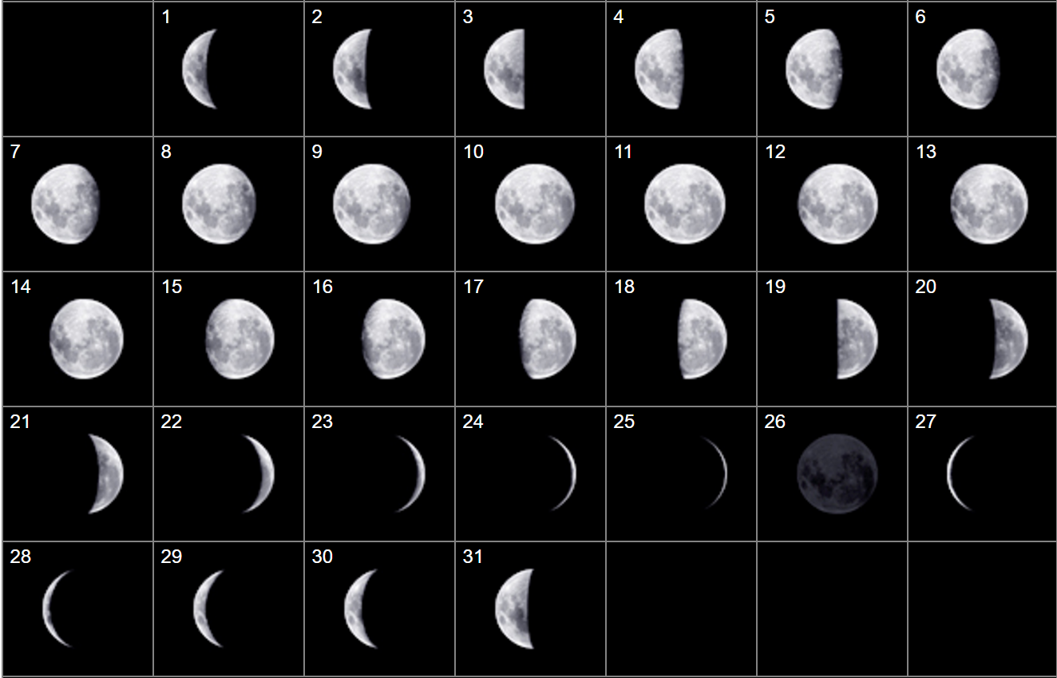
Questão 7) (1 ponto) (0,5 cada acerto) A cada dia a Lua tem uma aparência (fase). Abaixo temos 31 imagens sequenciais da Lua como vista do Hemisfério Sul.
Pergunta 7a) Qual o número da imagem ao lado que melhor representa a fase quarto crescente?
Resposta 7a) _ _ _ _ _ _ _ _ _ _ _ _ _ _ _ _ _ _
3
Pergunta 7b) Qual o número da imagem ao lado que melhor representa a fase da Lua Cheia?
Resposta 7b) _ _ _ _ _ _ _ _ _ _ _ _ _ _ _ _ _ _ _ _ _
Qualquer número entre 10 e 12

Slide 9
Questão 8) (1 ponto) No dia 20 de julho de 1969 ocorreu o primeiro pouso tripulado na Lua. Abaixo está a tabela com os nomes das Missões (Apollo 11, 12, 14, 15, 16, 17), os nomes dos astronautas que pousaram na Lua e os tempos de permanência deles fora da espaçonave, mas sobre a Lua, também chamado de Atividade Extra Veicular (AEV).
Apollo 11 | Apollo 12 | Apollo 14 | Apollo 15 | Apollo 16 | Apollo 17
02h 31min 40s | 07h 45min 18s | 09h 22min 31s | 19h 07min 53s | 20h 14min 14s | 22h 03min 57s
Neil Armstrong | Charles Conrad | Alan Shepard | David Scott | John Young | Eugene Cernan
Buzz Aldrin | Alan Bean | Edgar Mitchell | James Irwin | Charles Duke | Harrison Schmitt
Pergunta 8) (0,25 cada acerto) Responda às perguntas abaixo.
Quantas Missões Apollo pousaram na Lua? | Resposta: _ _ _ _ _ _ _
Quantos astronautas pousaram na Lua? | Resposta: _ _ _ _ _ _ _
Qual Missão Apollo permaneceu mais tempo em AEV? | Resposta: _ _ _ _ _ _ _
Qual Missão Apollo permaneceu menos tempo em AEV? | Resposta: _ _ _ _ _ _ _
6
12
17
11

Slide 10
Questão 9) (1 ponto) Para que os foguetes levem pessoas ou satélites ao espaço é preciso atravessar a atmosfera (camada de 100 km), e atingir a velocidade de 27.000 km/h. No início o foguete tem altura aproximada de um prédio de 20 andares. Para não levar “peso” inútil ao espaço o foguete é feito com dois tanques e um motor em cada tanque. Quando acaba o primeiro tanque, ele e seu motor são ejetados e caem no mar, conforme ilustra a figura ao lado. Quando termina a atmosfera, também a coifa (proteção do satélite) é ejetada para que o foguete fique ainda mais “leve”. O segundo estágio, finalmente, consegue atingir a velocidade de 27.000 km/h e então ejeta o satélite, que entra em órbita. O segundo estágio também fica em órbita e é chamado de lixo espacial.
Pergunta 9) (0,25 cada acerto) Baseado nas informações e figura acima marque verdadeiro (V) ou falso (F) em cada uma das seguintes afirmações:
( ) | O foguete tem estágios para chegar bem “leve” ao espaço.
( ) | Se o andar de um prédio tem 3 m de altura, o foguete tem 75 metros de altura.
( ) | O tanque vazio e o motor do segundo estágio viram lixo espacial.
( ) | A coifa é descartada quando o foguete se encontra dentro da atmosfera terrestre.
V
F
V
F

Slide 11
Questão 10) (1 ponto) O Brasil tem duas bases de lançamentos de foguetes. Uma fica na cidade de Alcântara, no Estado do Maranhão; a outra, mais antiga, fica na cidade de Parnamirim, ao lado da capital do Rio Grande do Norte. As duas bases ficam a beira-mar.
Pergunta 10) (0,25 cada acerto) Escreva C (certo) ou E (errado) em cada afirmação.
( ) | O Brasil não lança foguetes.
( ) | As bases de lançamentos ficam à beira mar por razões de segurança.
( ) | O Estado do Maranhão fica na Região Norte do Brasil.
( ) | Natal é a capital do Rio Grande do Norte.
E
C
E
C

Slide 12








Contatos:
 | @obabr
 | @oba_olimpiada
 | obaoficial
 | canal_oba_mobfog
 | oba.secretaria@gmail.com
 | (21) 98272-3810
 | (21) 2334-0082 (21) 4104-4047 (21) 2254-1139
www.oba.org.br

